Slide 1


Latgales tūrisma pieprasījums un piedāvājums Latvijas tirgus kontekstā.
Tūrisma attīstības nākotnes tendences
Prezentācijā izmantoti pētījuma dati no postdoktorantūras projekta «Latvijas tūrisma intelekts» 1.1.1.2/VIAA/1/16/100
Andris Klepers,
Dr.geogr., asoc. profesors HESPI pētnieks | Valmiera
BALVI | LATGALE, 08.05.2019.

Slide 2
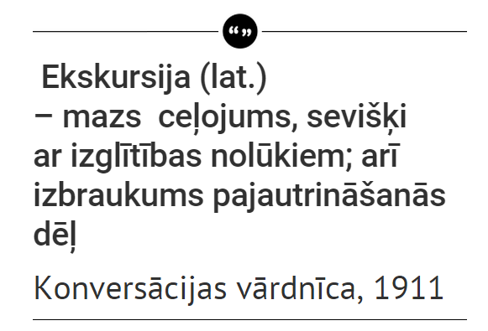





Slide 3
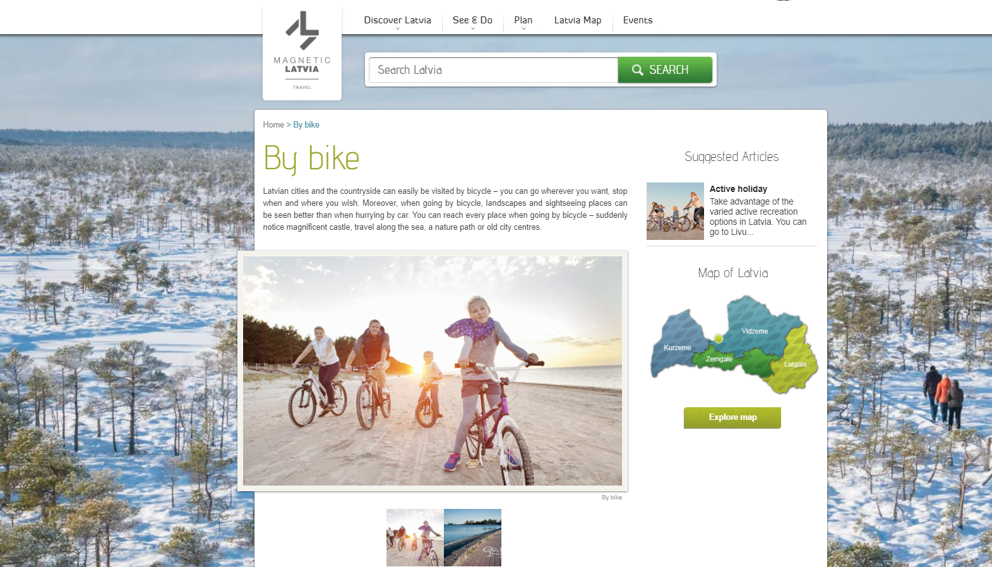

Slide 4
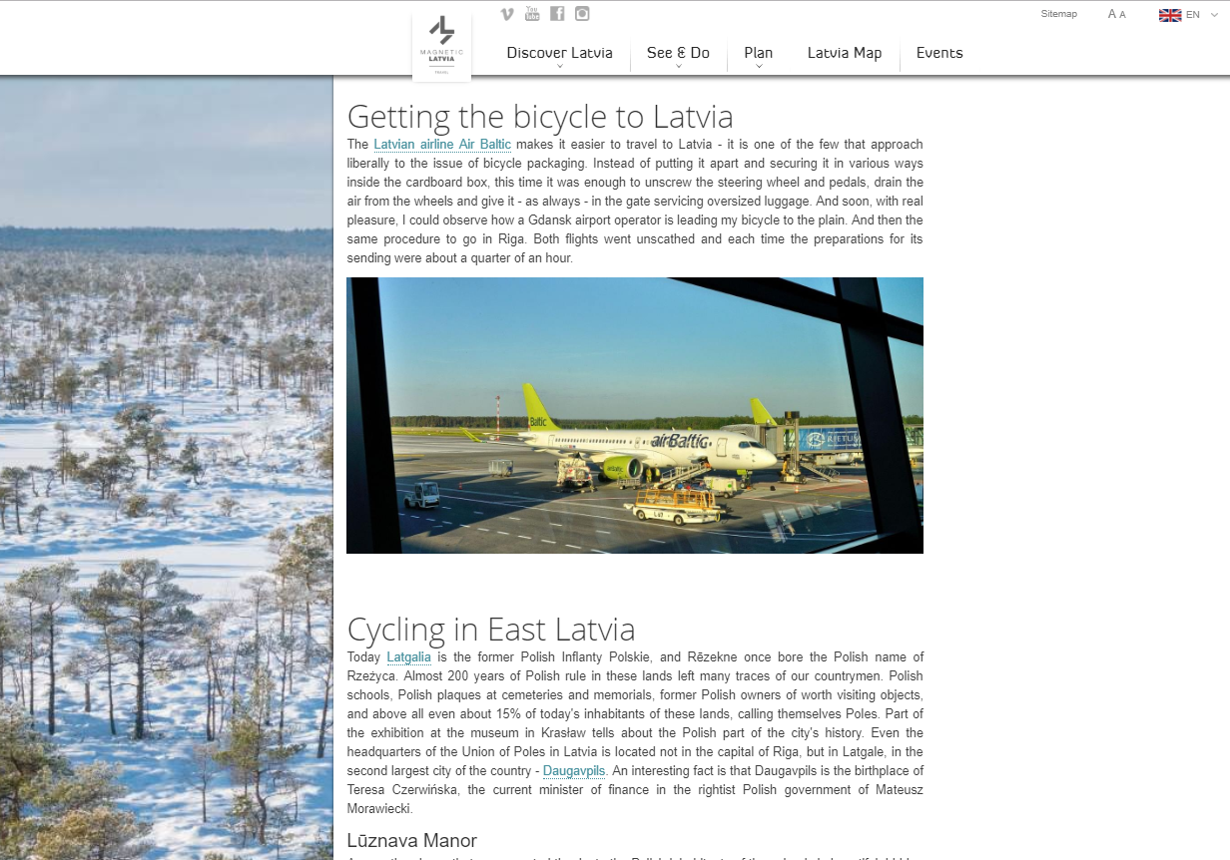

Slide 5
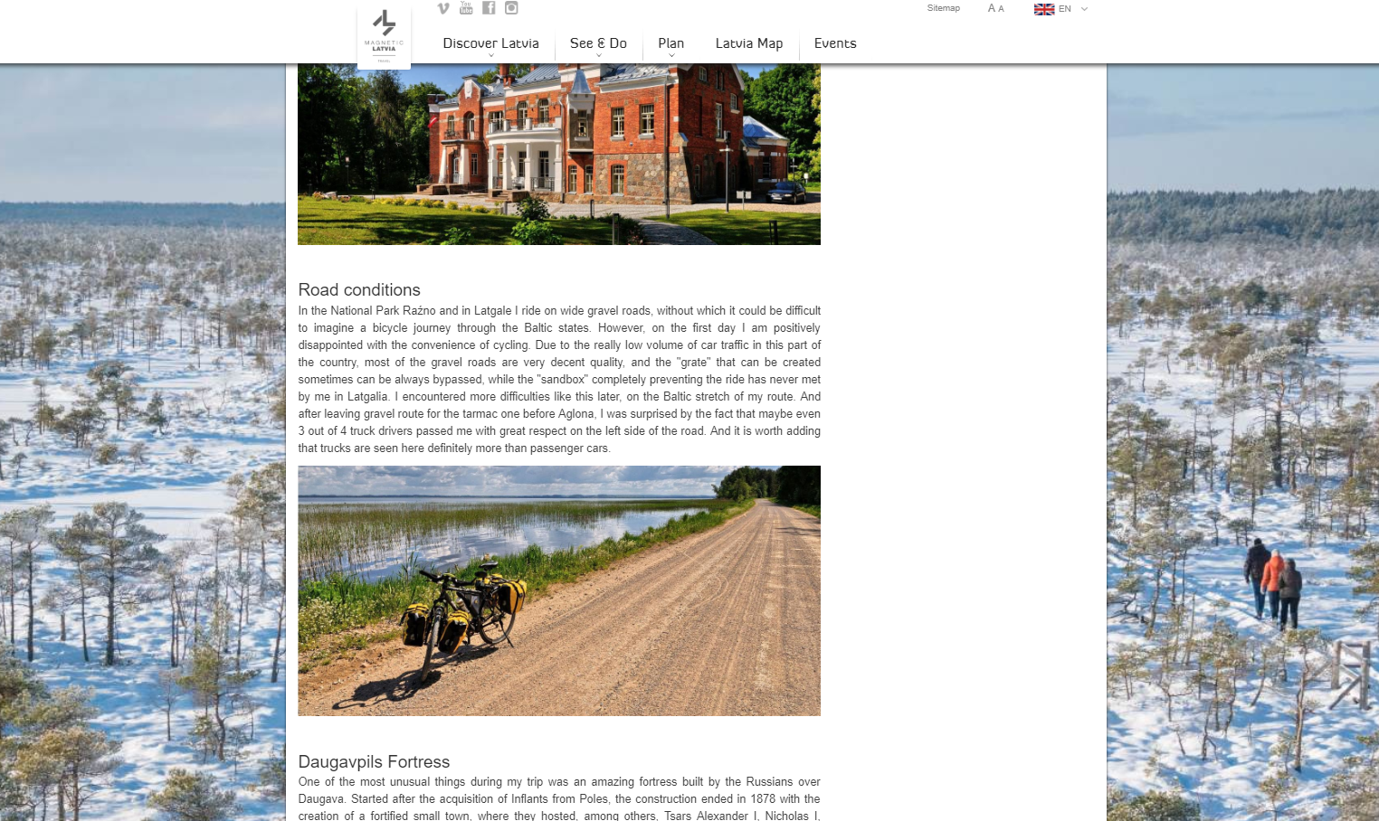

Slide 6
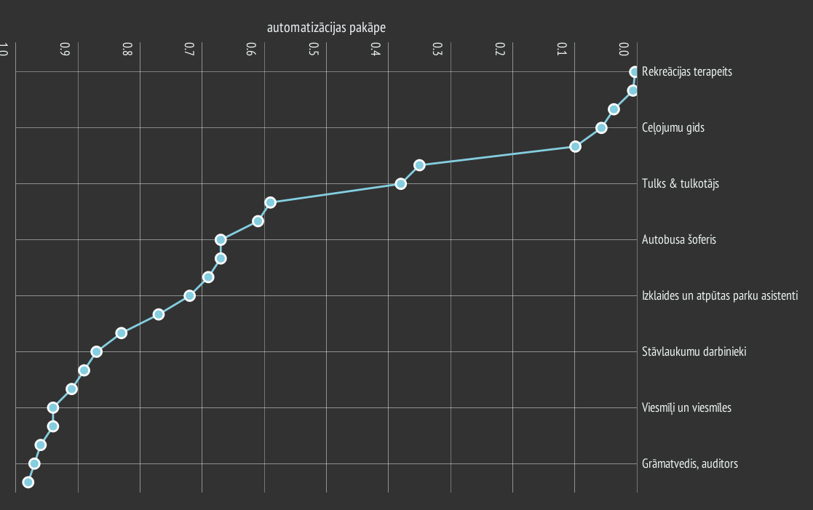
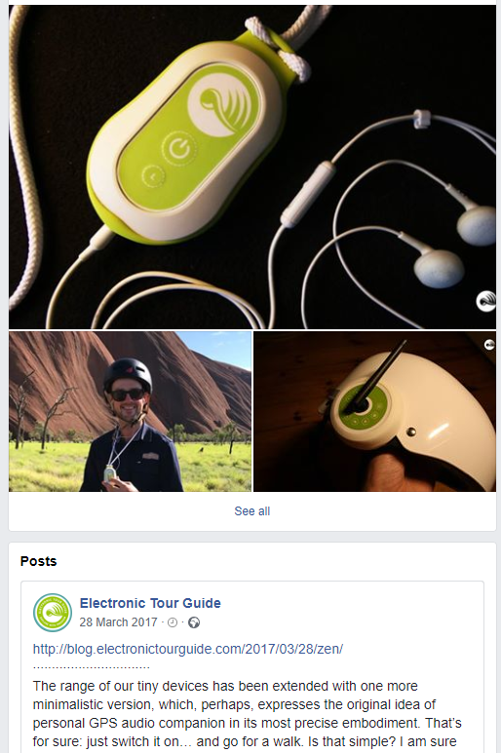

Profesijas veikto uzdevumu automatizācijas iespēja
Frey & Osborne 2013

Slide 7
349 kopā
319 darbojas
2130 numuri
5799 gultas viesiem (1/6 hosteļos)
2018.g. = 1,5 naktis vidēji (no tiem Latvijas tūristi 1,49)
2018.g. | Apkalpotās personas | Nakšņojumi
Tūristi kopā | 138877 | 208831
Vērtējums (visi numuri ar 40% noslogojumu): ~311000 gadā maks.

Slide 8
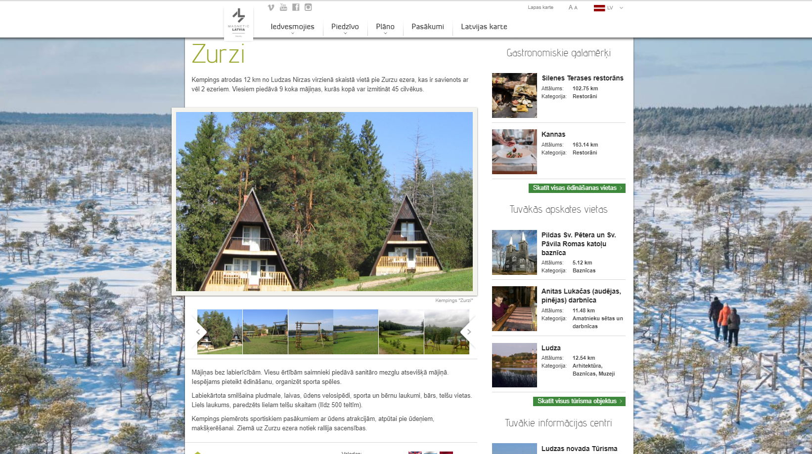

Slide 9
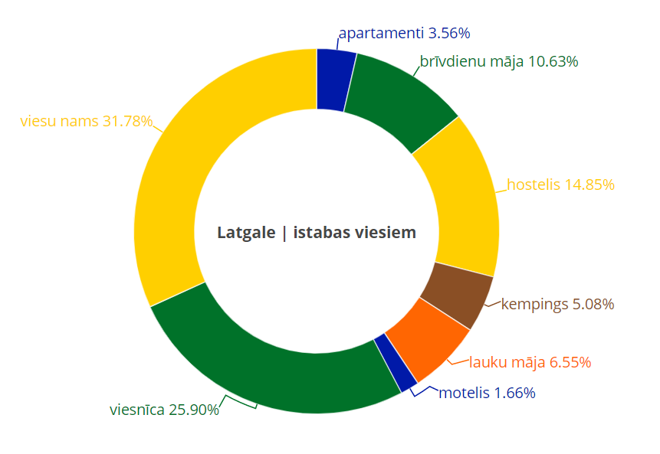

Slide 10
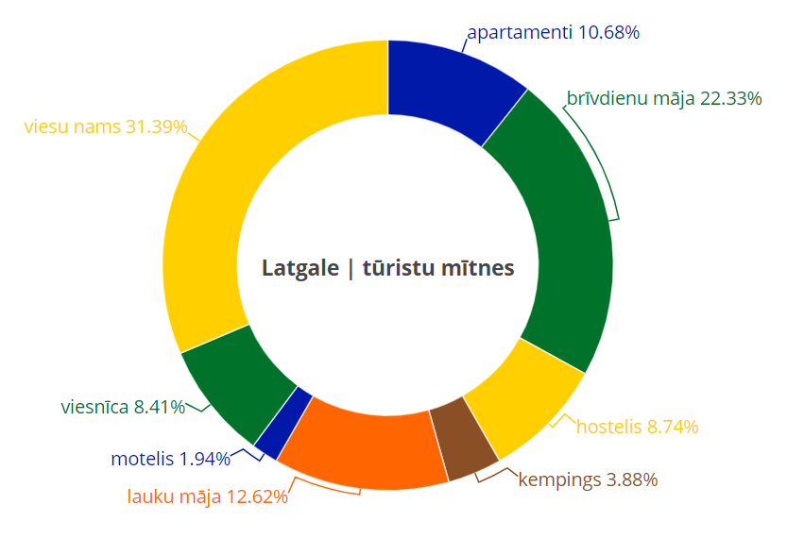

Slide 11
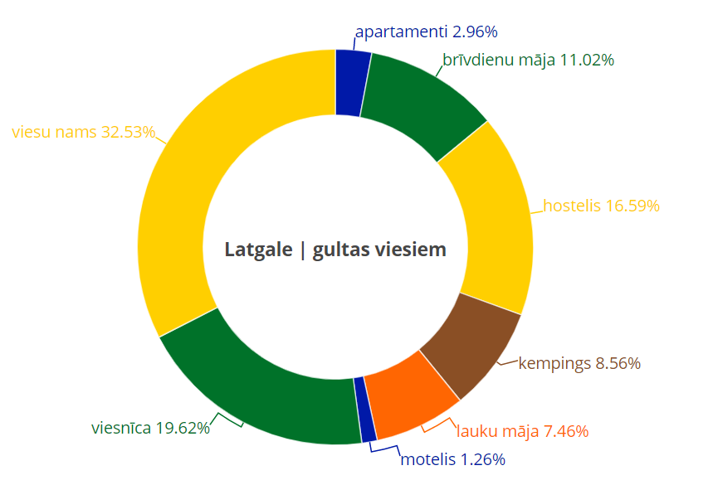

Slide 12
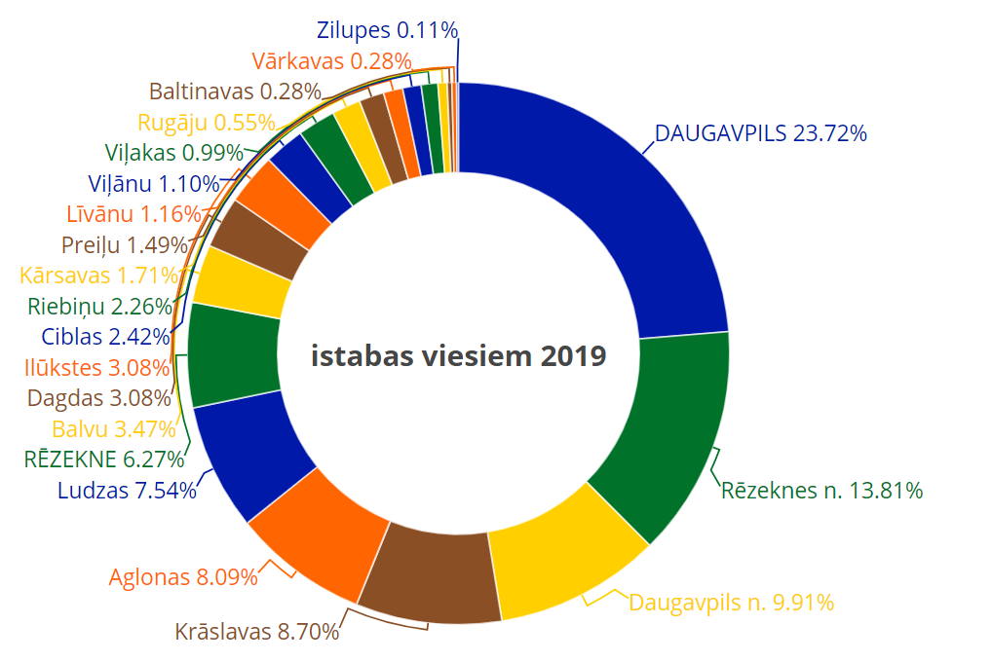

Slide 13
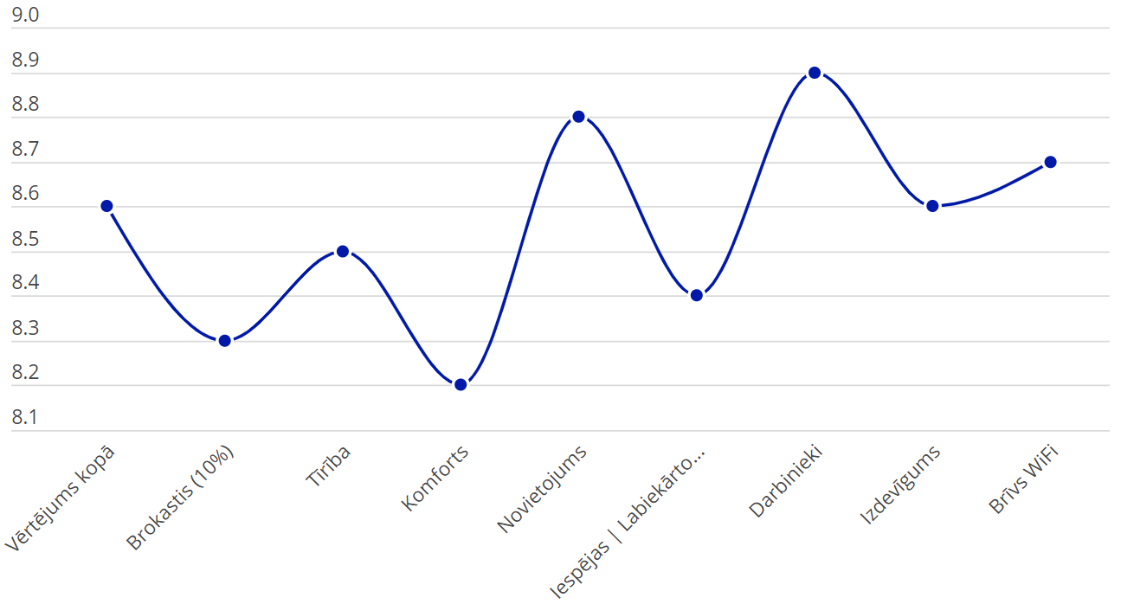
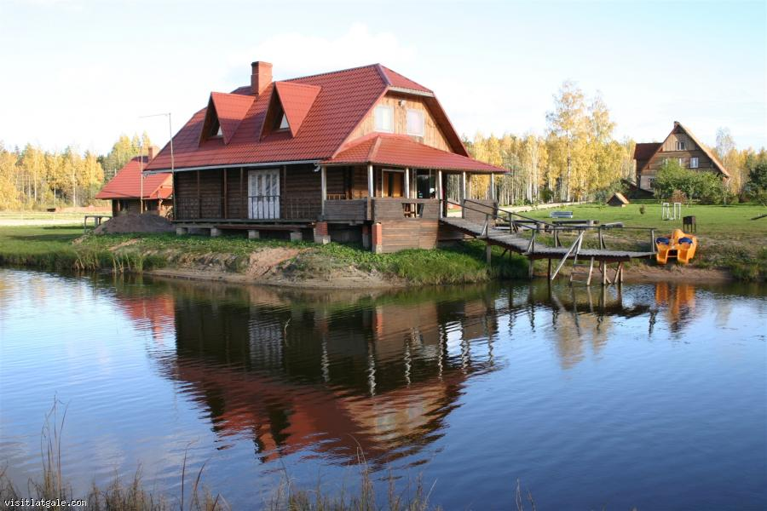

Latgales viesmīlības vērtējums (n=91 / 2018)

Slide 14
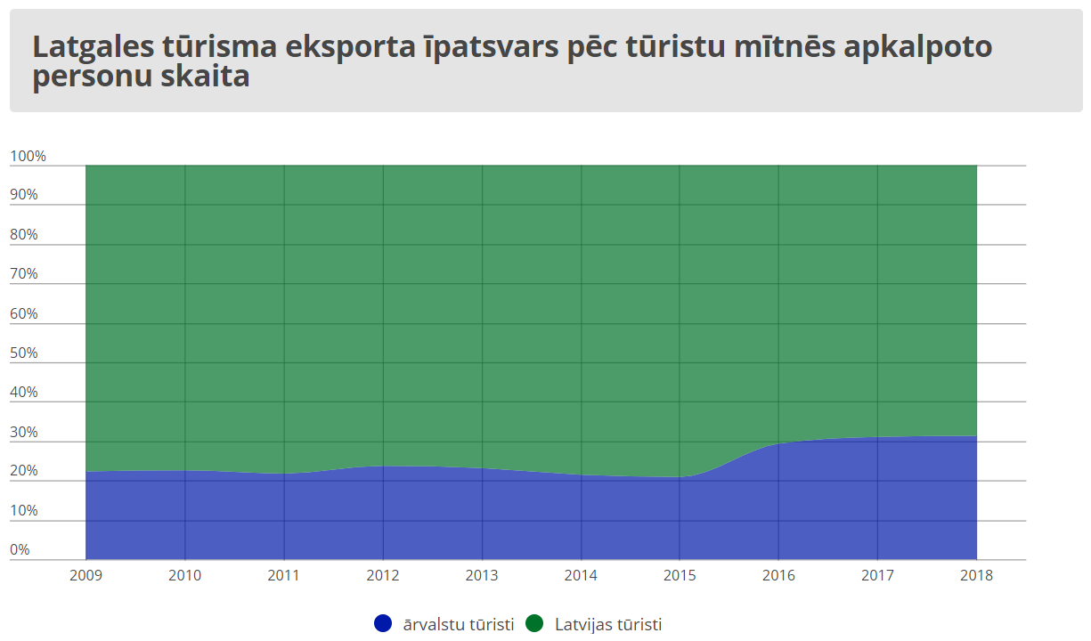
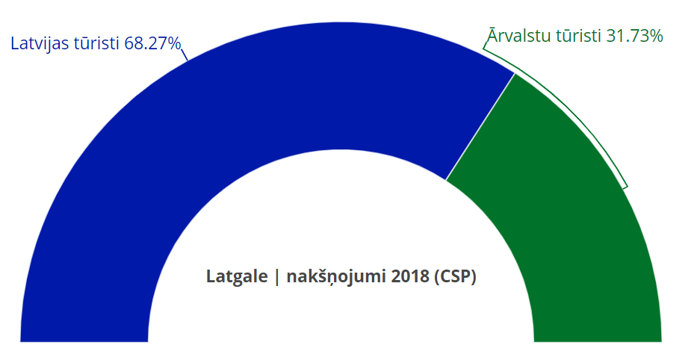

Slide 15
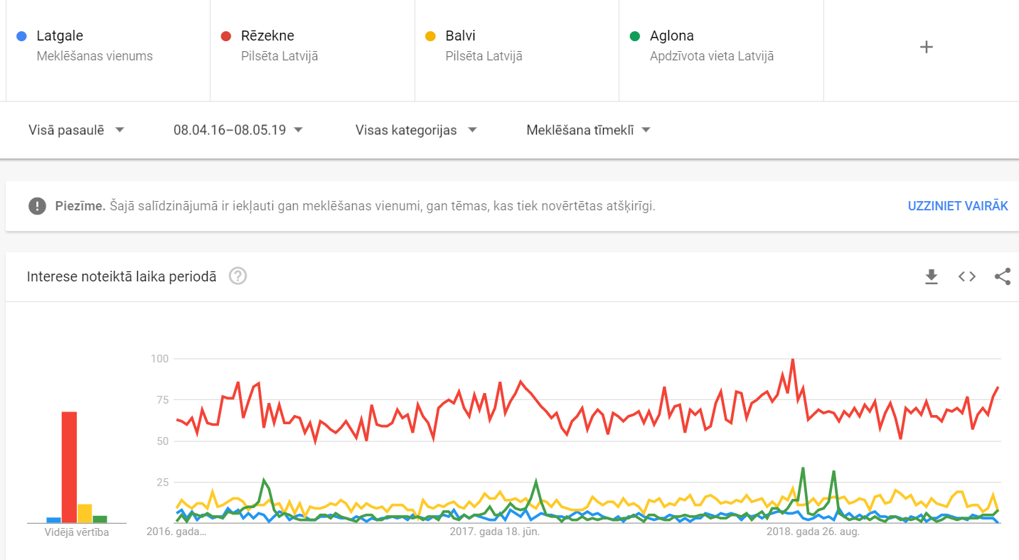

Slide 16
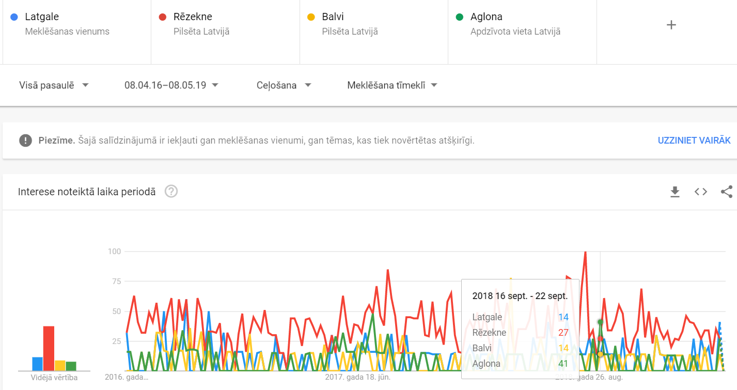


Slide 17
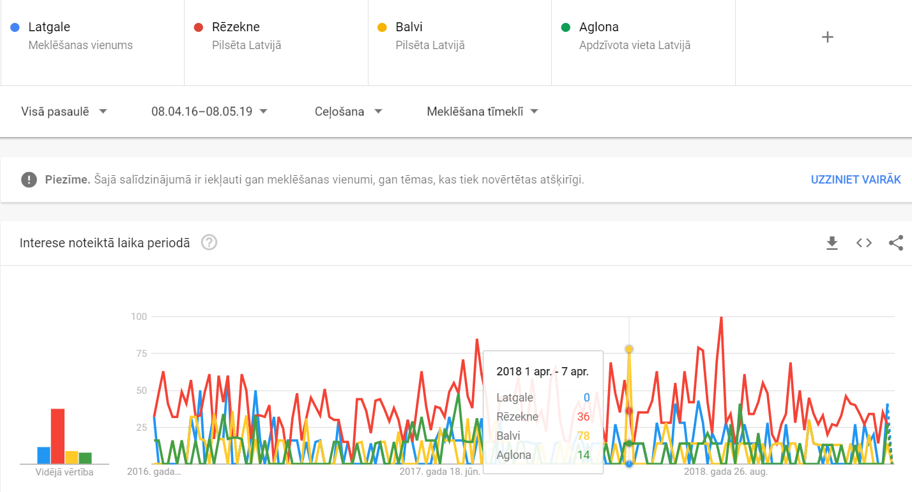

Slide 18
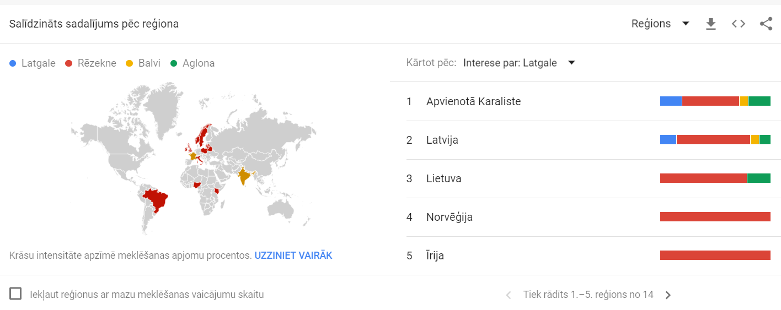

Slide 19
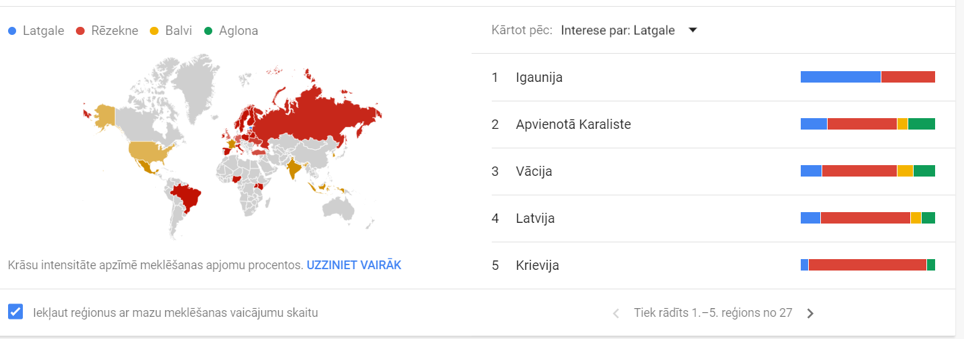

Slide 20
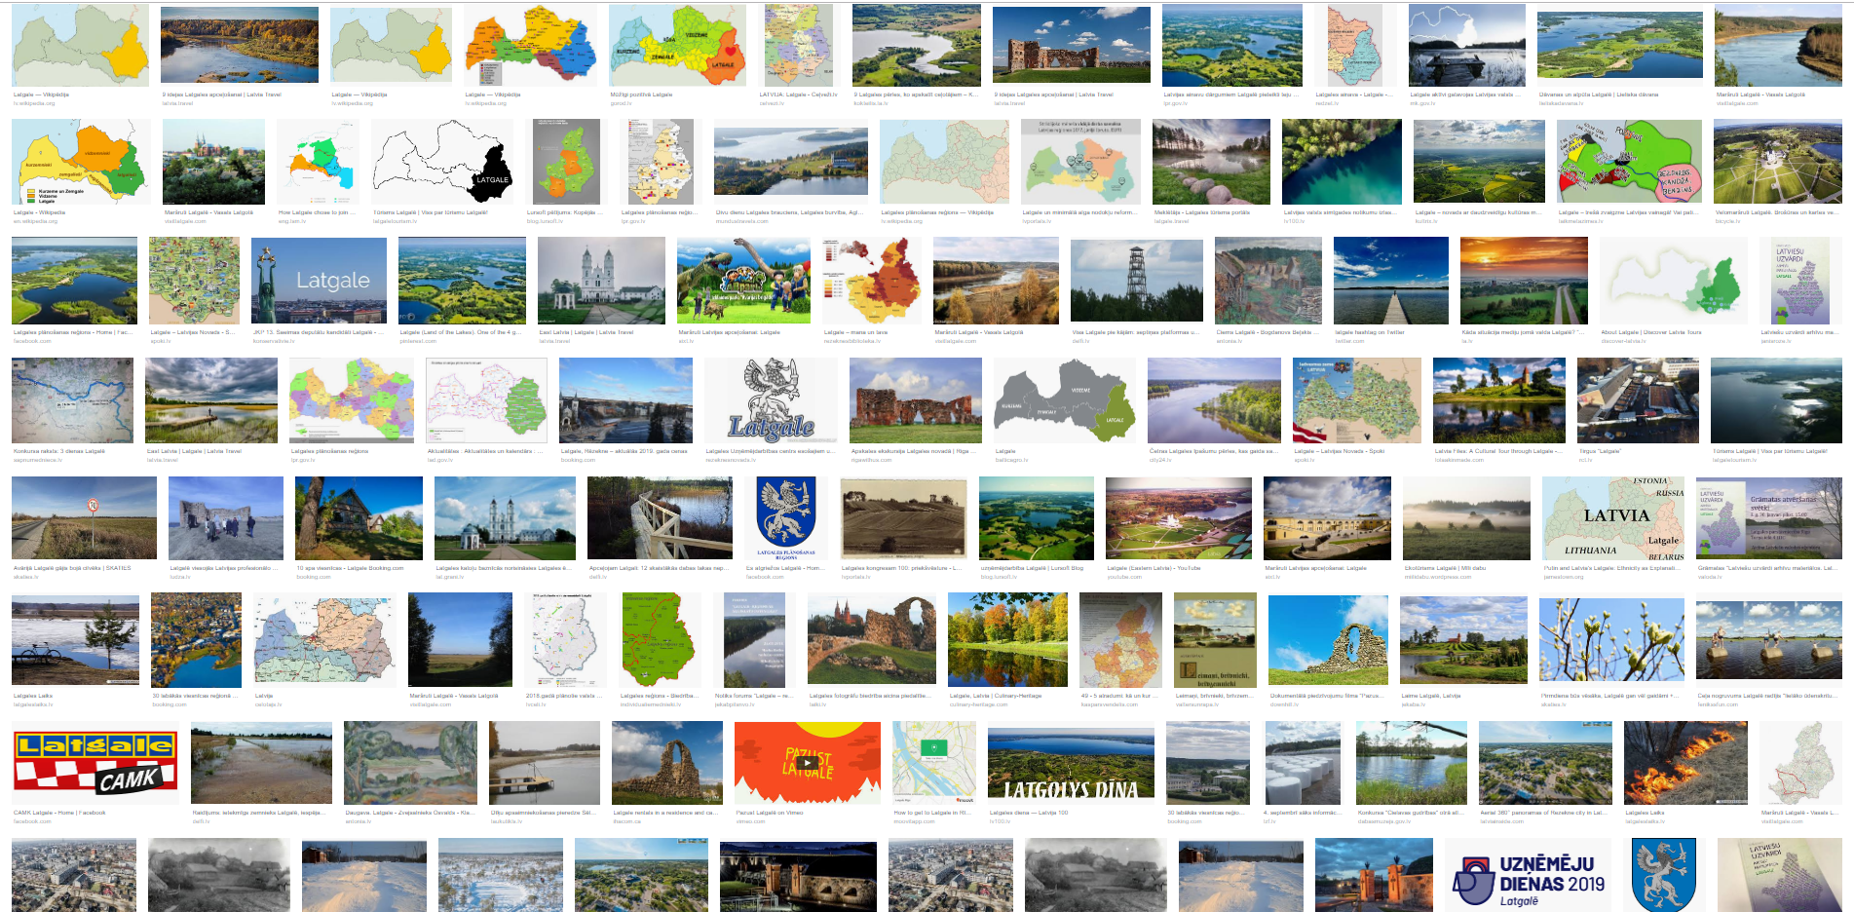
LATGALE: vizuālo asociāciju kopums

Slide 21
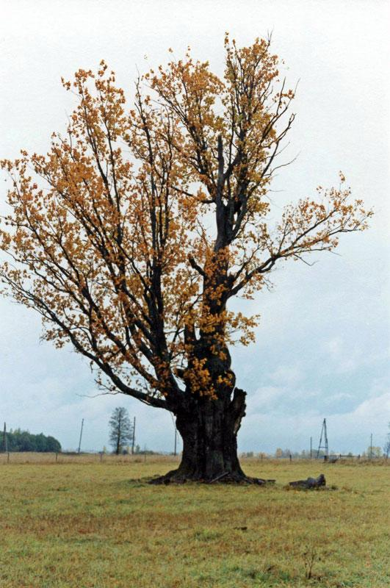
Latgales stāstu koks
Stāsta elementi iesaista vērtības, ideālus, misiju, ko rada koka saknēs ieslēptie dimanti
Vidējais latvietis
VELO
Latgales pieredzējumi
Tradīcijas
Meistar-darbnīca
Sirdsvētra prāta vētras vietā:
stāsti un emocijas, sajūtas kas pastiprina Latgales vērtības, misiju un ideālus
Stāsta elementi
Viesi ar savām vajadzībām, rūpēm un sajūsmu
Latgaliskā viesmīlība & autentiskums
amatniecība
Pakalpojuma pieredzējuma pamatelementi, citādais, savs rokraksts pakalpojuma veidošanā
Kulinārais mantojums
katoļu tradīcijas
Vēl citas galvenās Latgales vērtības, ar ko saistās stāsti, ko var sasaistīt ar velo produktu
pilsētas
Ezeru ainava
Īsti dimanti

Slide 23

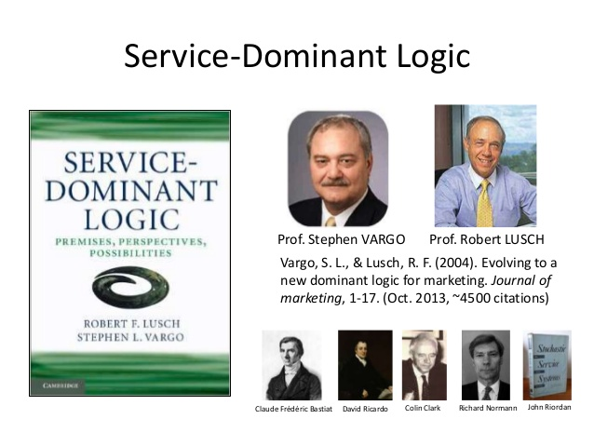
Pieredzes ekonomika | dalīšanās ekonomika | pakalpojumu dominēšana

Slide 24
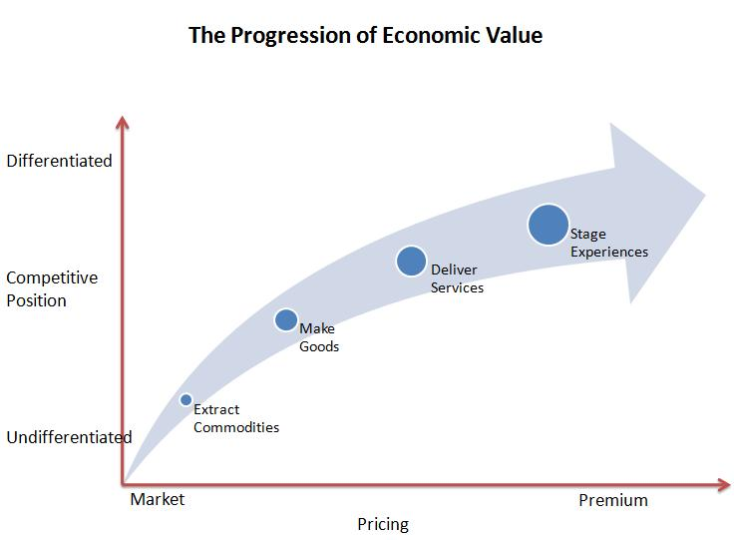
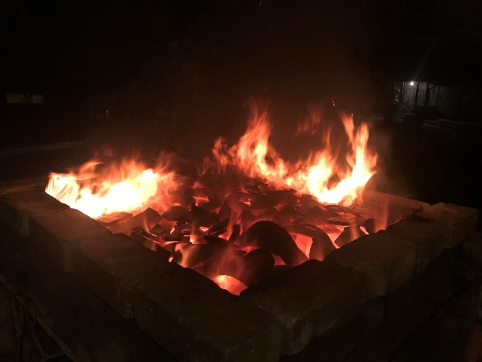
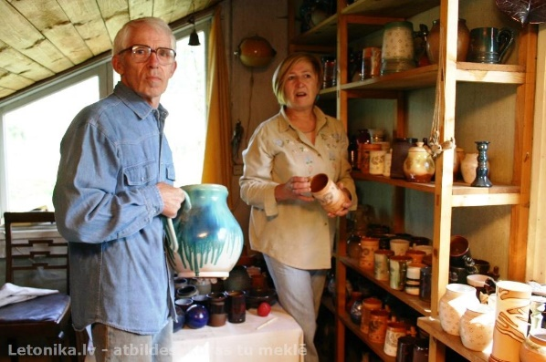
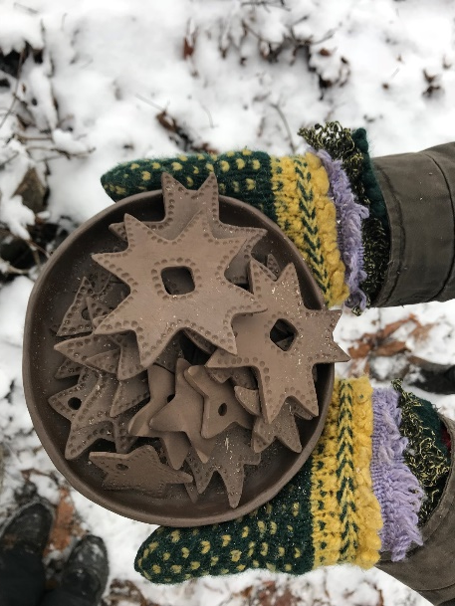

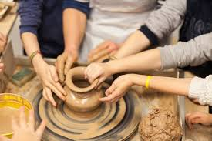
Amatniecība & tūrisms
Pievienotās vērtības radīšana
Atšķirīgs
Clay kiln heating and opening
Pievienotās vērtības sajūta
materiāls
roku darbs
iepakojums
stāsts
emocionalitāte
Skatuviska pieredze
Piegādāti pakalpojumi
Konkurētspējīgā pozīcija
Ražotas preces
Pamata produkti
Neatšķirīgs
Tirgus
Priekšrocības
Cenas

Slide 25
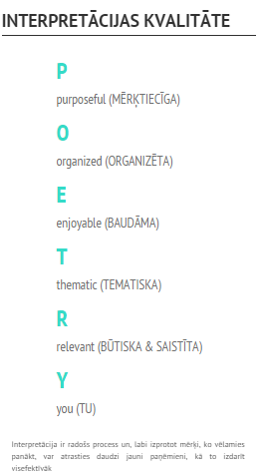
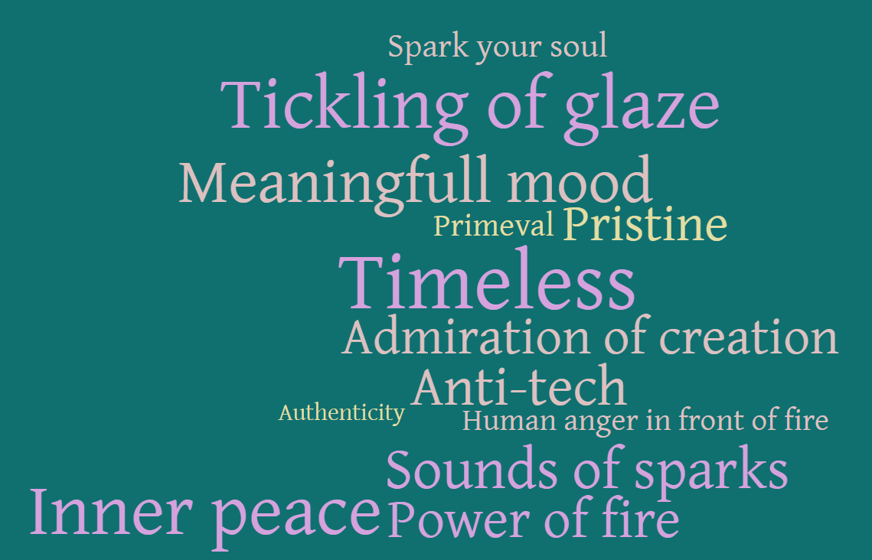
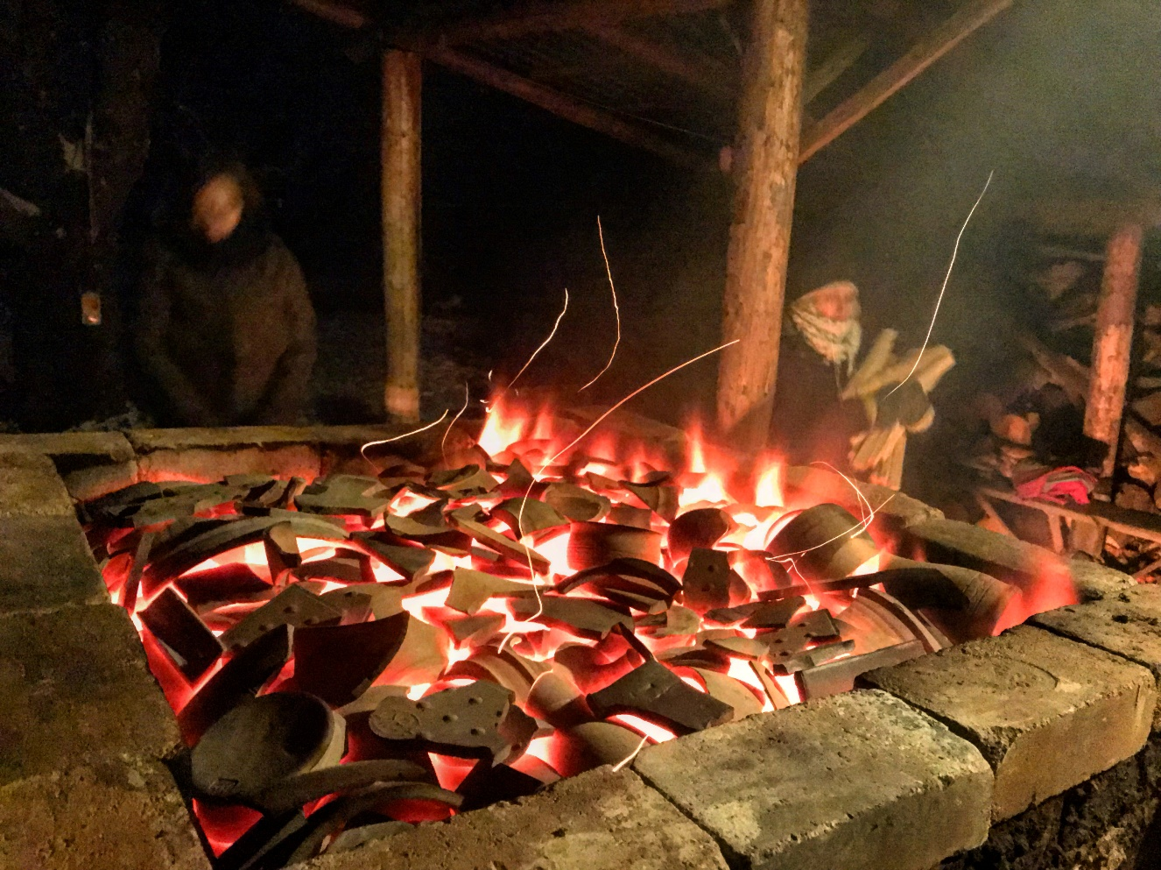
Cepļa atvēršanas dramaturģija

Slide 26

Keramikas integrēšana tūrisma produktā | 5 vajadzību & motīvu grupas
Kultūras mantojums
Atpūta
Personiskā izziņa
Daba
Korporatīvais
Darbnīcas, ekskursijas
Kāzu rituāli, trauki restorāniem
Māli pirtij, meditatīvās darbnīcas…
Māli un dabiskā vērtība, resurss, Zemes garša
Dāvanas, motivējoši piedzīvojumi

Slide 27



Glazūras tikšķēšana kā izrāde, kā emocionālu sajūtu uzvirmojums un patiess pārsteigums, pielīdzināms teātra pirmizrādei vai rubeņu riestam Burtnieku pļavās

Slide 28
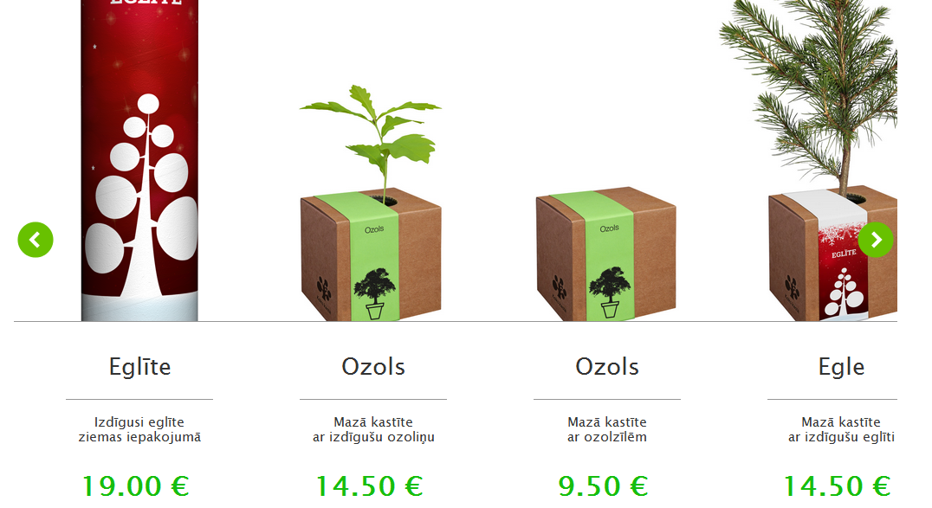


Iepakojuma vērtība

Slide 29



LOW COSTS DIFFERENTATION
Pārākā kvalitāte
Pārākā klientu atsaucība
Pārākā inovācija
Pārākā efektivitāte
Konkurētspējīgās priekšrocības

Slide 30
Māksla ļaut sajusties gaidītam

Slide 32
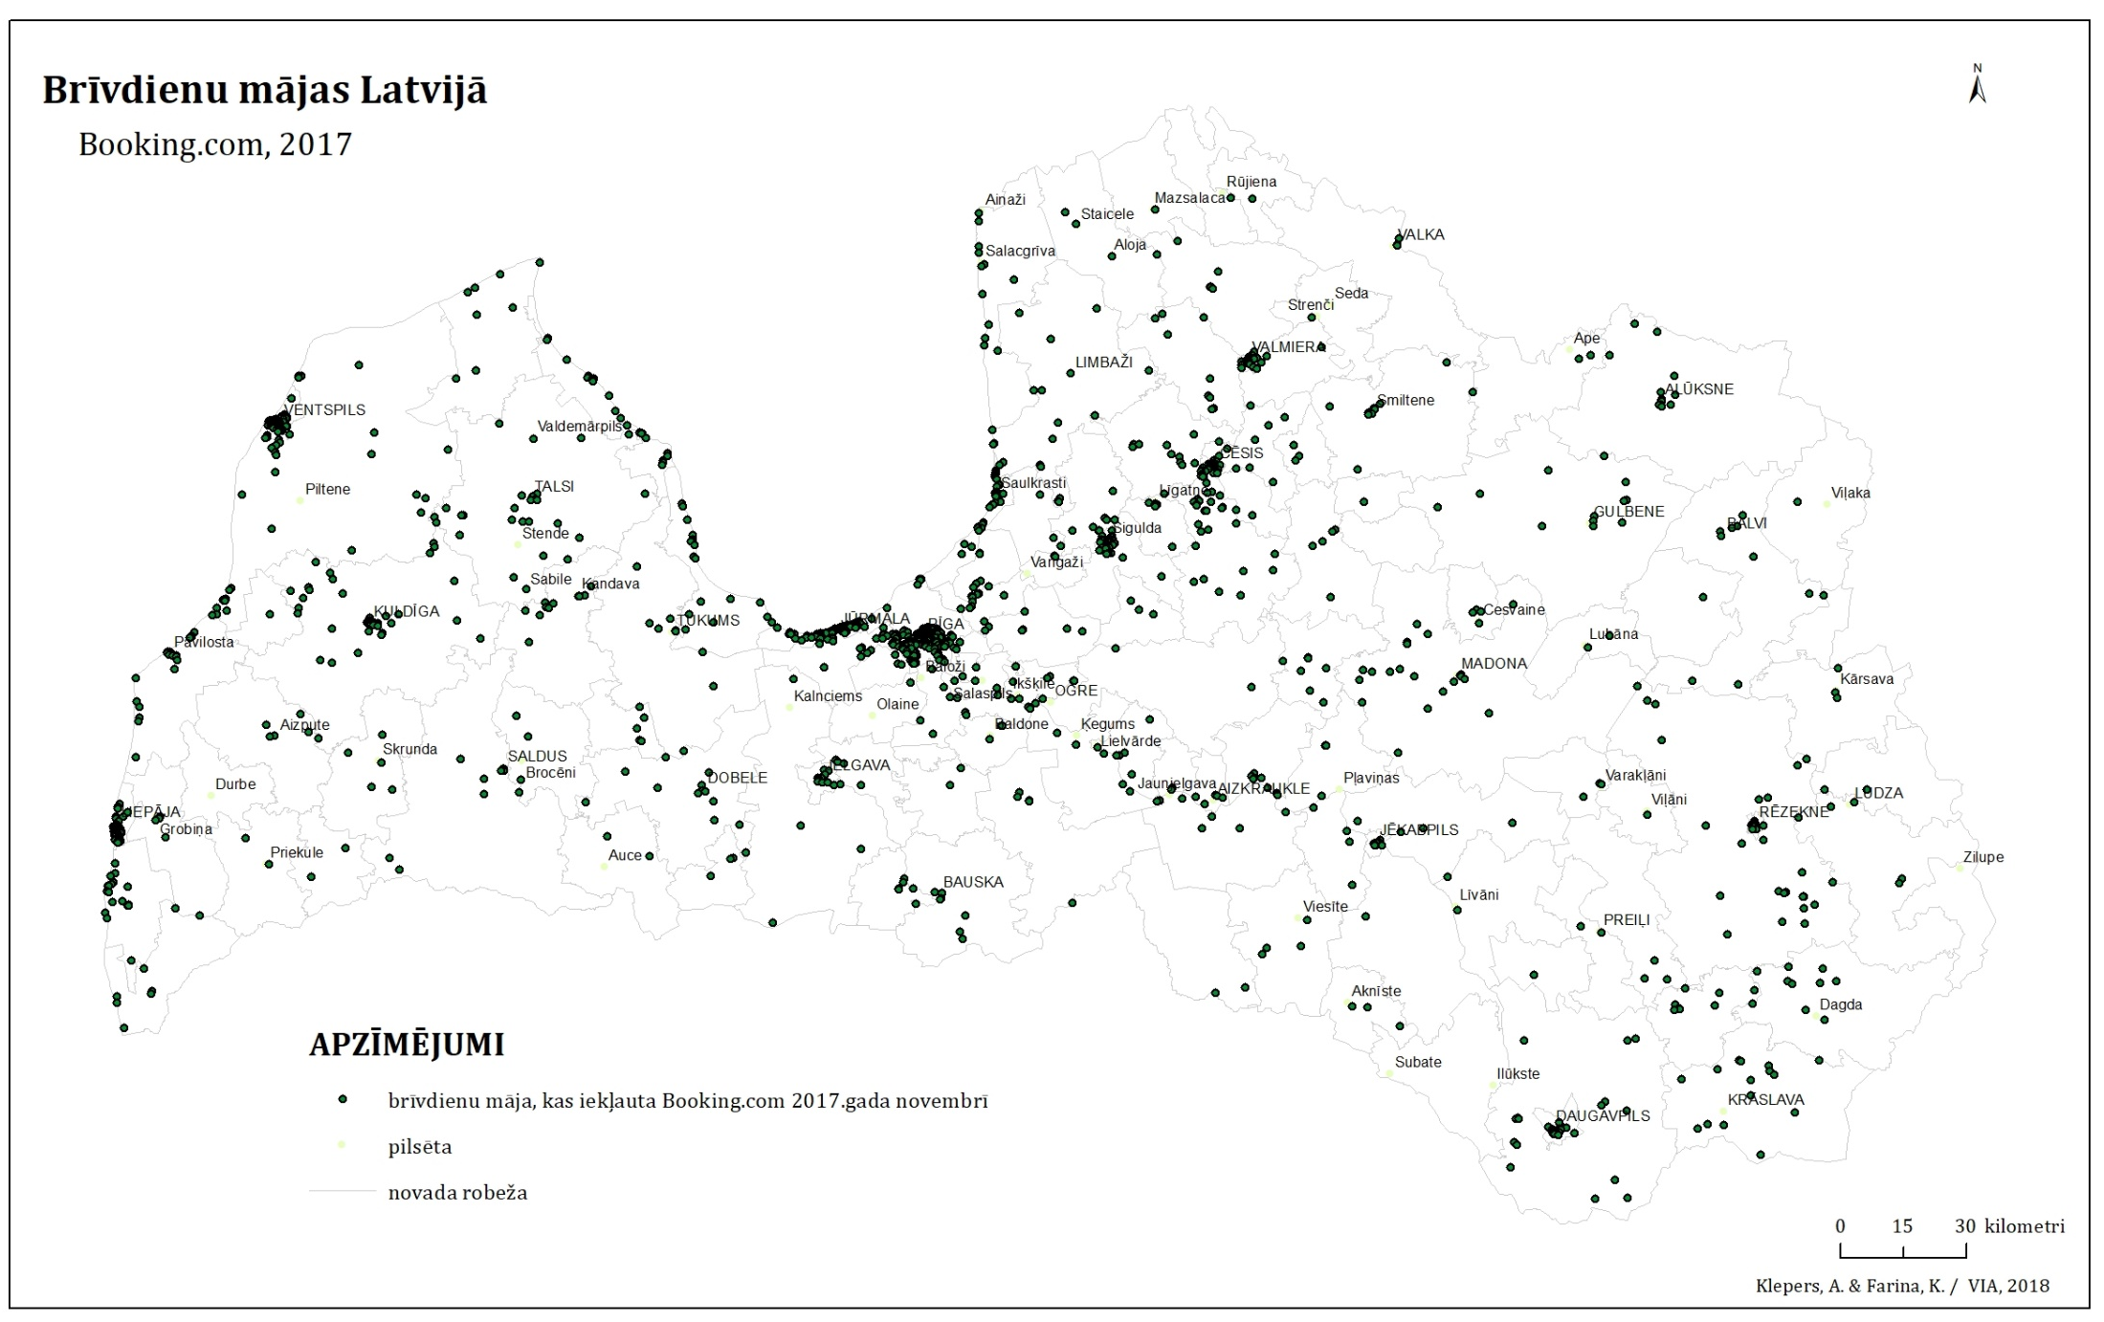

Slide 33
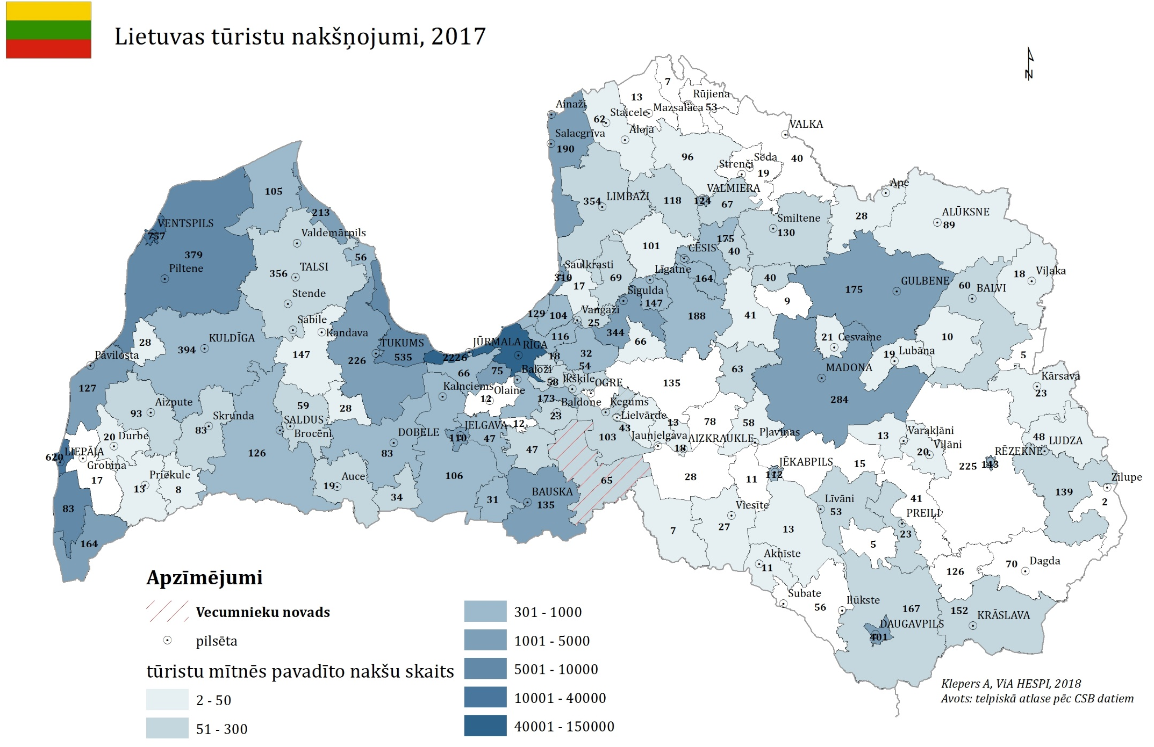

Slide 34
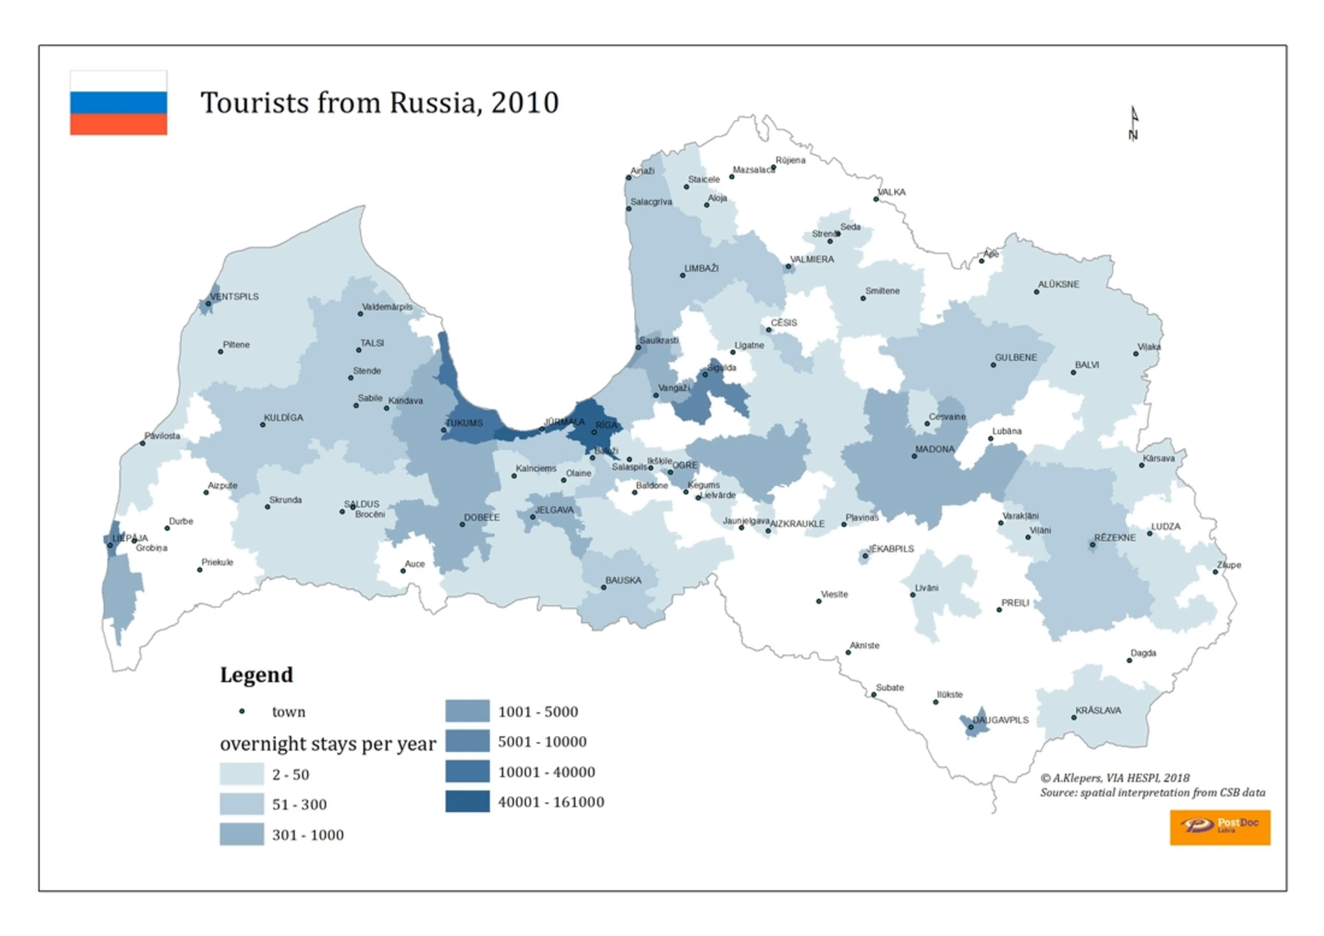

Slide 38
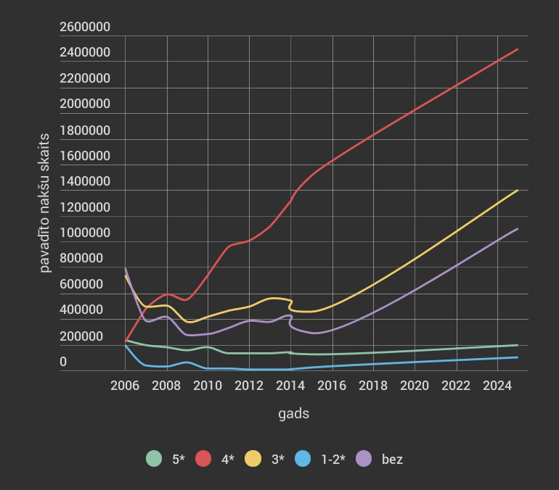
Ārvalstu tūristi 3-4-5* viesnīcās

Slide 39
Analizējot visu tūristu mītņu kapacitāti, par vērtējuma atskaites punktu izvēloties vidējo noslogojumu Latvijā (46%; CSP, 2017), tūristu pavadīto nakšu skaits reģionos ārpus Rīgas un Jūrmalas kopumā ir ~1,8 miljoni gadā.
Ir vietas, kur tūristu mītņu kapacitāte ir daudz par mazu, lai attīstītu pilnvērtīgu un pašpietiekamu vietējās nozīmes galamērķi
TIC un TIP funkciju tendences un saikne ar uzņēmējdarbības veicināšanu

Slide 40
Aktuālas ir sadarbības teritorijas un stratēģiska partnerība ar blakus esošajiem novadiem / populāriem tematiskiem maršrutiem, funkcionālu vietējās nozīmes galamērķa sistēmu kontekstā
Šādu dažādu sadarbības teritoriju kontekstā jāvērtē TIC/TIP savstarpējā papildinātība un funkciju pārklāšanās. Iespējami efektīvs attīstības un tirgvedības resursu pielietojums
Admin. terit. reformas konteksts = funkcionāli krasi nemainīs sistēmu, jo liela daļa vadošo TIC īstenojuši bijušo rajonu sadarbības struktūras. Joprojām: tūristiem admin. robežas nav būtiskākās.

Slide 41
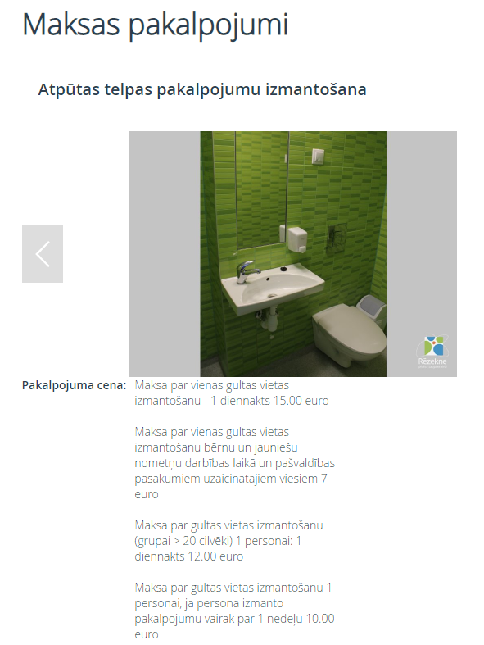
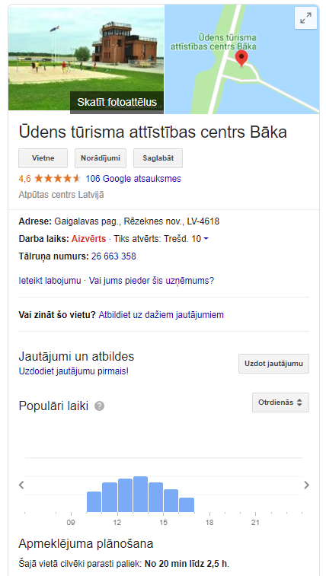

Slide 42
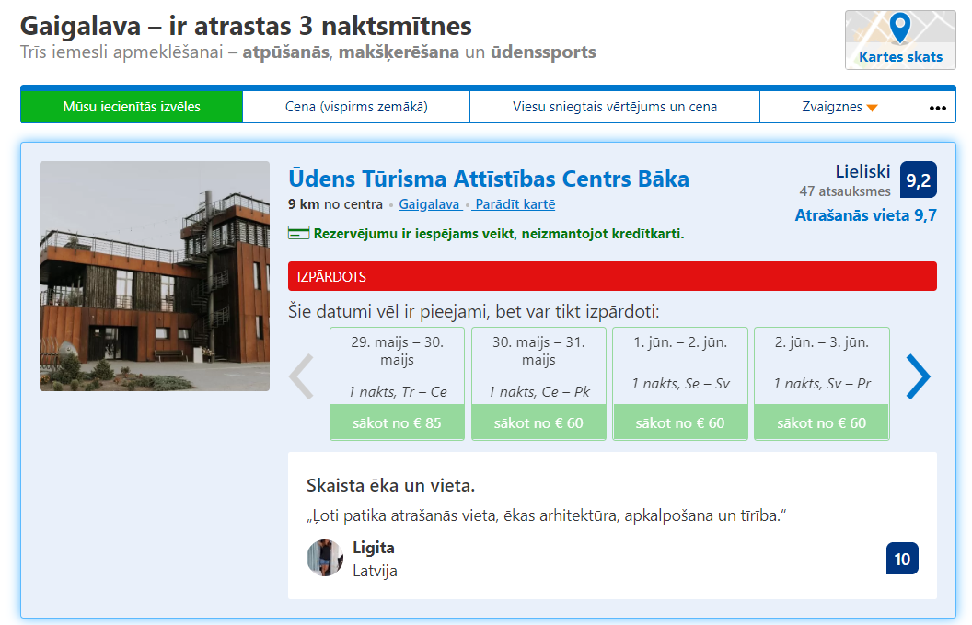

Slide 43
Tendences, kas iezīmēsies nākotnē un kam jāpievērš lielāka uzmanība
IKT jomas attīstība un nozīmīgums ceļošanā, viedtālruņu izmantošana ceļojumu izvēlei, ceļojumu iegādei un dažādu lietotņu izmantošana ceļojumu laikā ir kļuvusi par katra ceļotāja ikdienu;
Dalītās ekonomikas pieaugums tūrisma nozarē transporta un naktsmītņu sektorā mainījis ceļotāju paradumus. Palielinās Airbnb.com portālā piedāvātās gultas vietas Pierīgas novados un īpaši jau galvaspilsētā. Dalītās ekonomikas nozīme pieaugs ēdināšanas un galamērķu gidu piedāvājumā;
Izmaiņas brīvā laika sadalījumā, dalītie atvaļinājumi, īsās brīvdienas izzūd robežas starp noteiktiem atvaļinājuma periodiem;
Drošības aspektu nozīmības pieaugums, terorisma draudi ietekmē galamērķu izvēli;
Pakalpojumu kvalitātes svarīgums un atsauksmju nozīmība, veicina konkurenci un liek uzlabot kvalitāti, trešo pusi atsauksmes kļūst arvien svarīgākas, klients uzticas vairāk citam klientam;
Ģeopolitisko aspektu ietekme uz nozari. Pierīgas kontekstā tās ir Latvijas un Krievijas attiecības.
Darījumu un atpūtas tūrisma saplūšana. Arvien vairāk ceļotāji dodoties darījuma vai profesionālos ceļojumos, pirms un pēc darījuma vai profesionālā ceļojuma izvēlas arī apskatīt galamērķi un tajā veikt atpūtas ceļojuma aktivitātes. Tas norāda uz tematiski saistoša darījumu tūrisma piedāvājuma veidošanas iespējām Pierīgas novados.

Slide 44
Tendences, kas iezīmēsies nākotnē un kam jāpievērš lielāka uzmanība
Individuālāki un autentiskāki pieredzējumi, pieredze ko nevar iegūt citur. Dabas vērtību patiesa pieredzēšana. Ilgtspējīgi videi draudzīgi piedzīvojumu ceļojumi, ceļotāji vēlas ceļot mazās grupās un pozicionē sevi kā ceļotājus ne tūristus;
Vietējie cilvēki – galamērķa pieredzējuma patiesie radītāji. Lielāka nozīme Pierīgas novadu vietējo kopienu iniciatīvām, NVO sektora darbībai.
Dažādu paaudžu grupu atšķirības: lielākā grupa ceļotāju pašlaik mileniāļi (1980.-1996. dzimuši) viņi izvēlās pakalpojumus, ko viegli atrast uz rezervēt, 95 % uzticas atsauksmēm, bet trešās puses vietnē, nevis galamērķa vai ceļotāja pakalpojuma piedāvātāju vietnē.
Ķīnas ceļotāju pieaugums. Euromonitor International prognozē ķīniešu ceļotāju pieaugumu par 8.4 % gadā sasniedzot 128 miljonus 2022. gadā. Ķīniešu ceļotāji vēlas iepazīties ar autentisku vietējās kultūras pieredzi.
Pieaug solo sieviešu skaits ceļojumos tas nozīmē ka galamērķiem jānodrošina drošība ceļotājiem un par to jāsniedz informācija visos iespējamos veidos. Atsevišķu Vidzemes galamērķu pozicionējumā šis faktors netiek īapši uzsvērts tirgvedības aktivitātēs.
Lezbiešu, geju, biseksuāļu un transeksuāļu ceļotāju pieaugums un galamērķu pozicionēšana kā tiem draudzīgi.
Svarīgi ņemt vērā Latvijas tūrisma attīstības pamatnostādnēs 2014.–2020. gadam definētos stratēģiskos tūrisma veidus: top jaunās pamatnostādnes

Slide 45
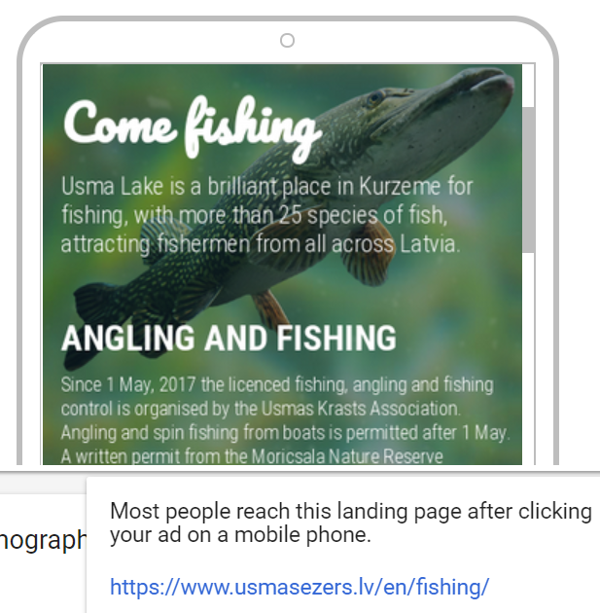
Tirgvedības eksperimentālais piemērs
MAKŠĶERĒŠANA UN ATPŪTA USMAS EZERĀ
Andris Klepers,
Dr.geogr., asoc. profesors HESPI pētnieks | Nocticus SIA
Valmiera
RĪGA, 30.04.2019.

Slide 46
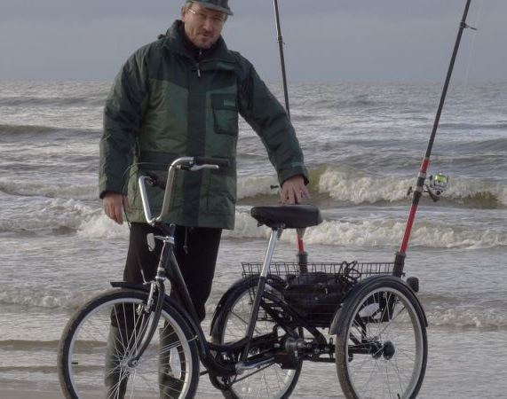
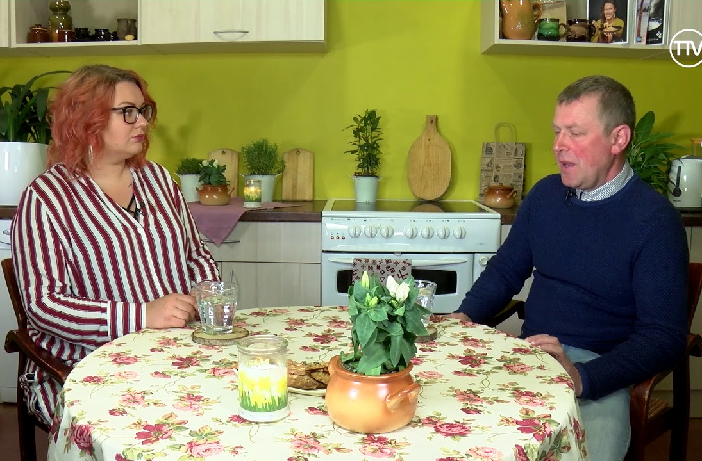
TIRGVEDĪBAS MĒRĶIS: PIESAISTĪT KLIENTUS
Budžets: ~5000 EUR: buklets + 2 izstādes Vācijā, 1 Lietuvā
Pārdomāta Google ads reklāma. Budžets 30+30EUR

Slide 47
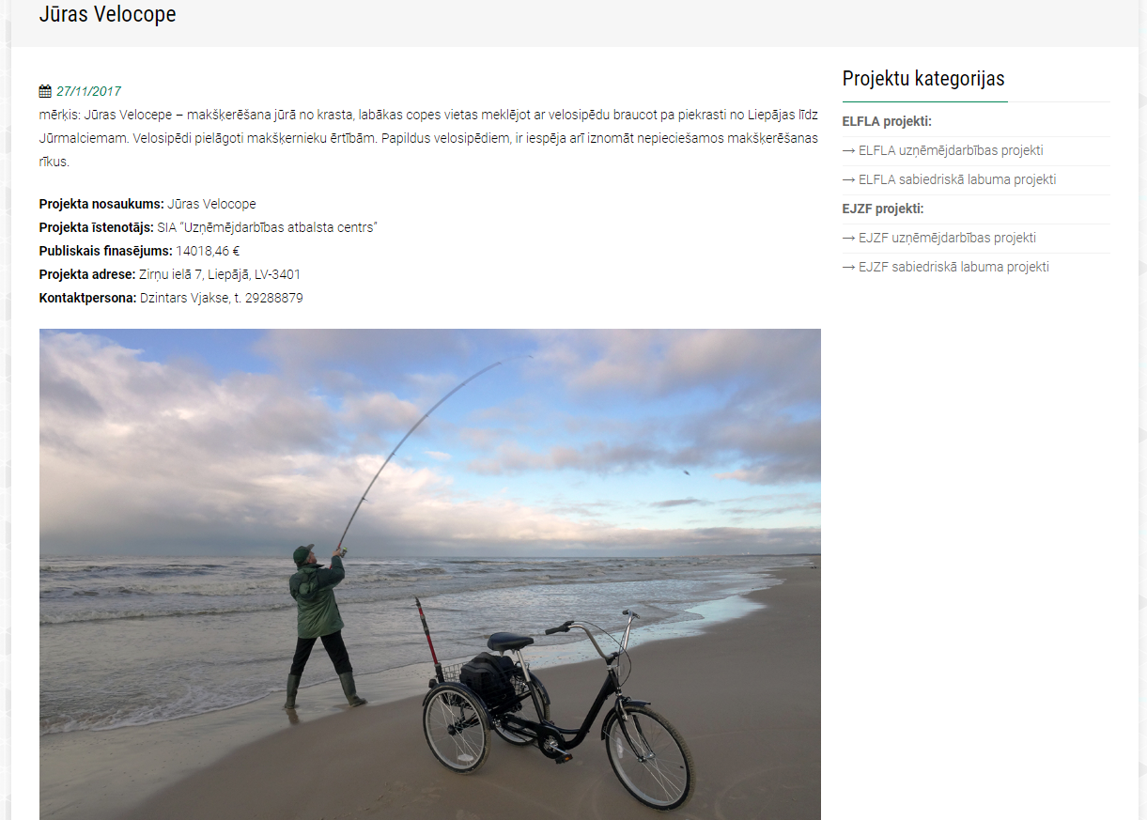

Slide 48
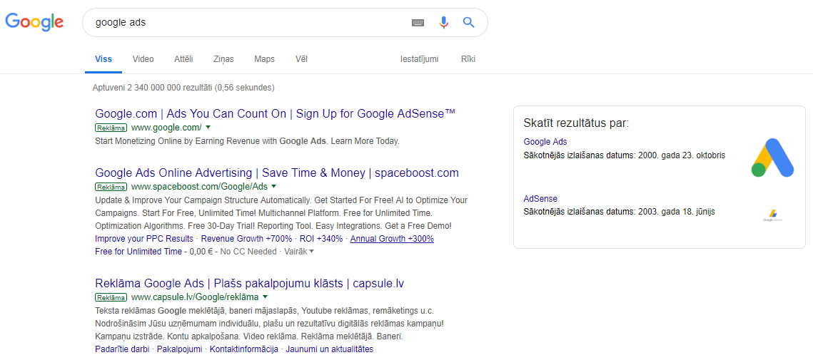

Slide 49
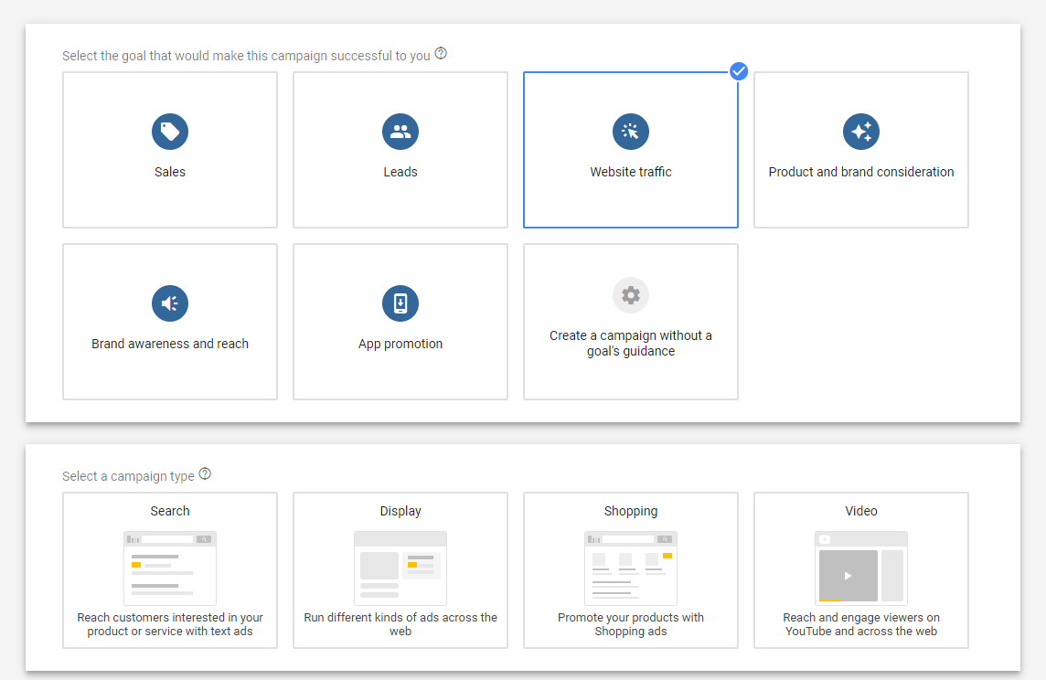

Slide 50
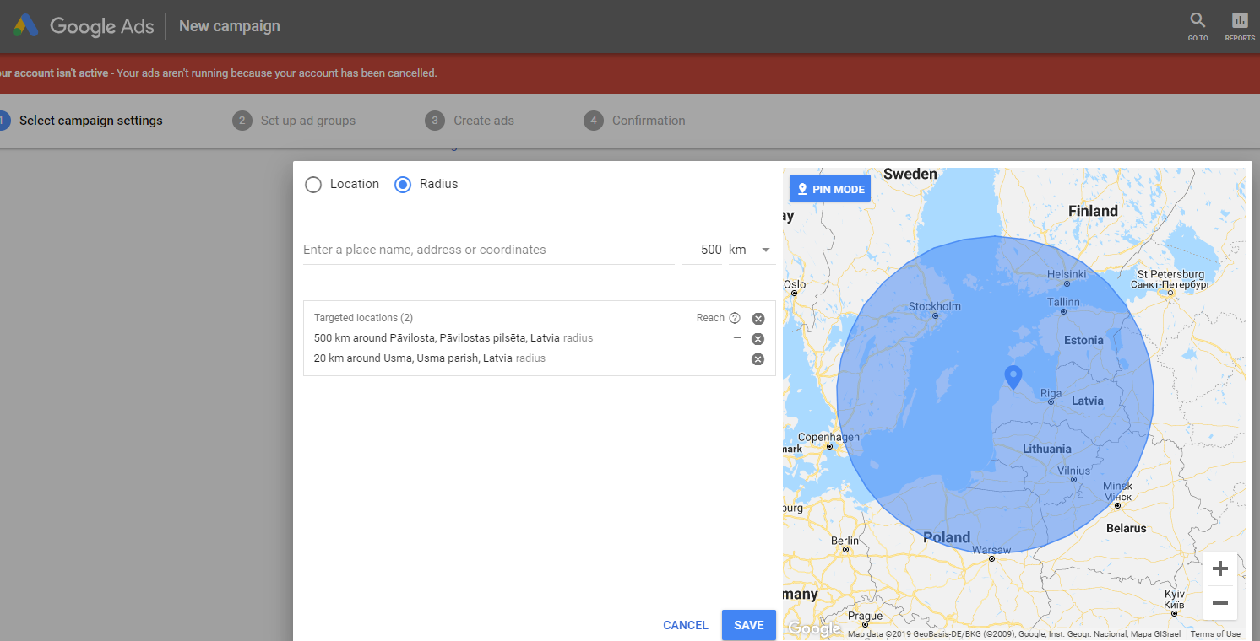
Izvēlētā mērķgrupa: 500+ km rādiusa ap Usmas ezeru – interneta lietotāji, kas google.com meklēs ar makšķerēšanu saistītos atslēgvārdus angļu, lietuviešu, somu vai zviedru valodās

Slide 51
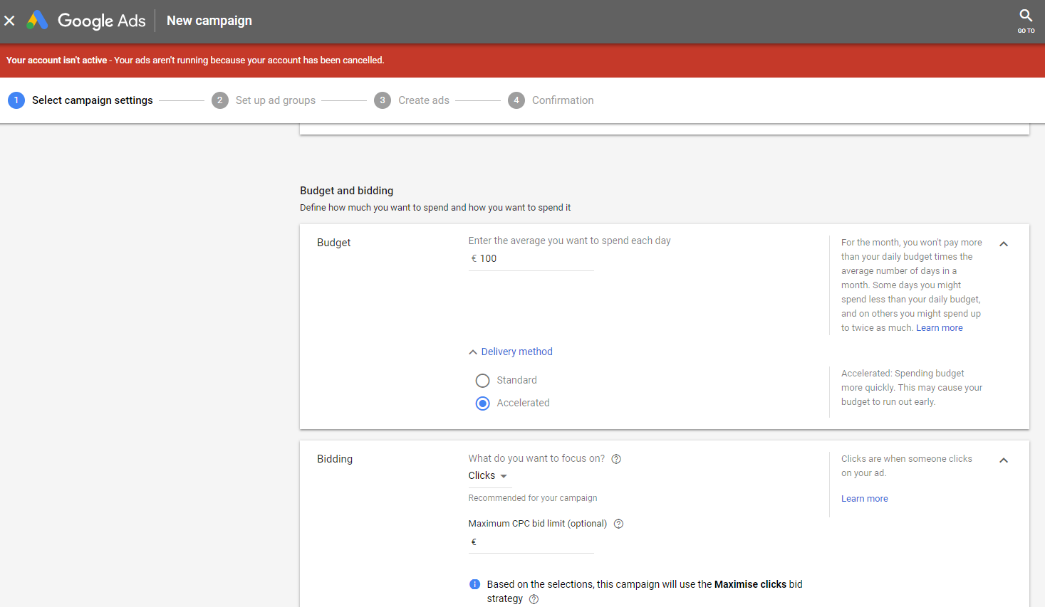
Izvēlētie kampaņas parametri – tērēt 10 EUR dienā kampaņai (kopā 60 EUR), lai ar atslēgvārdiem novirzītu ieinteresētu mērķauditoriju – potenciālos klientus uz Usmasezers.lv mājas lapu. Ja 10 EUR ir iztērēti, tad tajā dienā kampaņa apstājas.

Slide 52
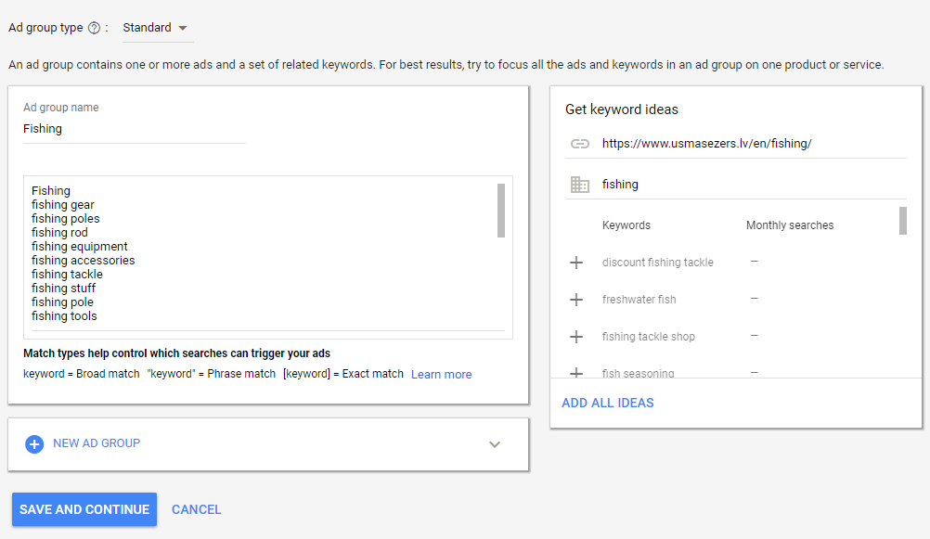

Slide 53
ATSLĒGVĀRDI (biežāk lietotie) - angliski
ENGLISH
Fishing
fishing gear
fishing poles
fishing rod
fishing equipment
fishing accessories
fishing tackle
fishing stuff
fishing pole
fishing tools
fisheries supply
bass lures
bass fishing lures
fishing tackle online
fishing reels
fishing gear online
fish shop
fishing lures
fishing line
best fishing lures
discount fishing gear
fishing lures online
bass fishing tackle
fishing store
online fishing store
fisheries
fishing gear
fish
angler fish
the anglers
angler ek
the angler fish
bass fishing tackle
angling shops
angler kit
anglers fishing tackles
angler fishing rods
fising
fishing in
fising fish
anglers fishing store
angling
fishing for anglers
anglers fishing supply
angling store
fishing bait
angler websites
angler virus
fishing license
anglers hotel
fish on anglers gear

Slide 54
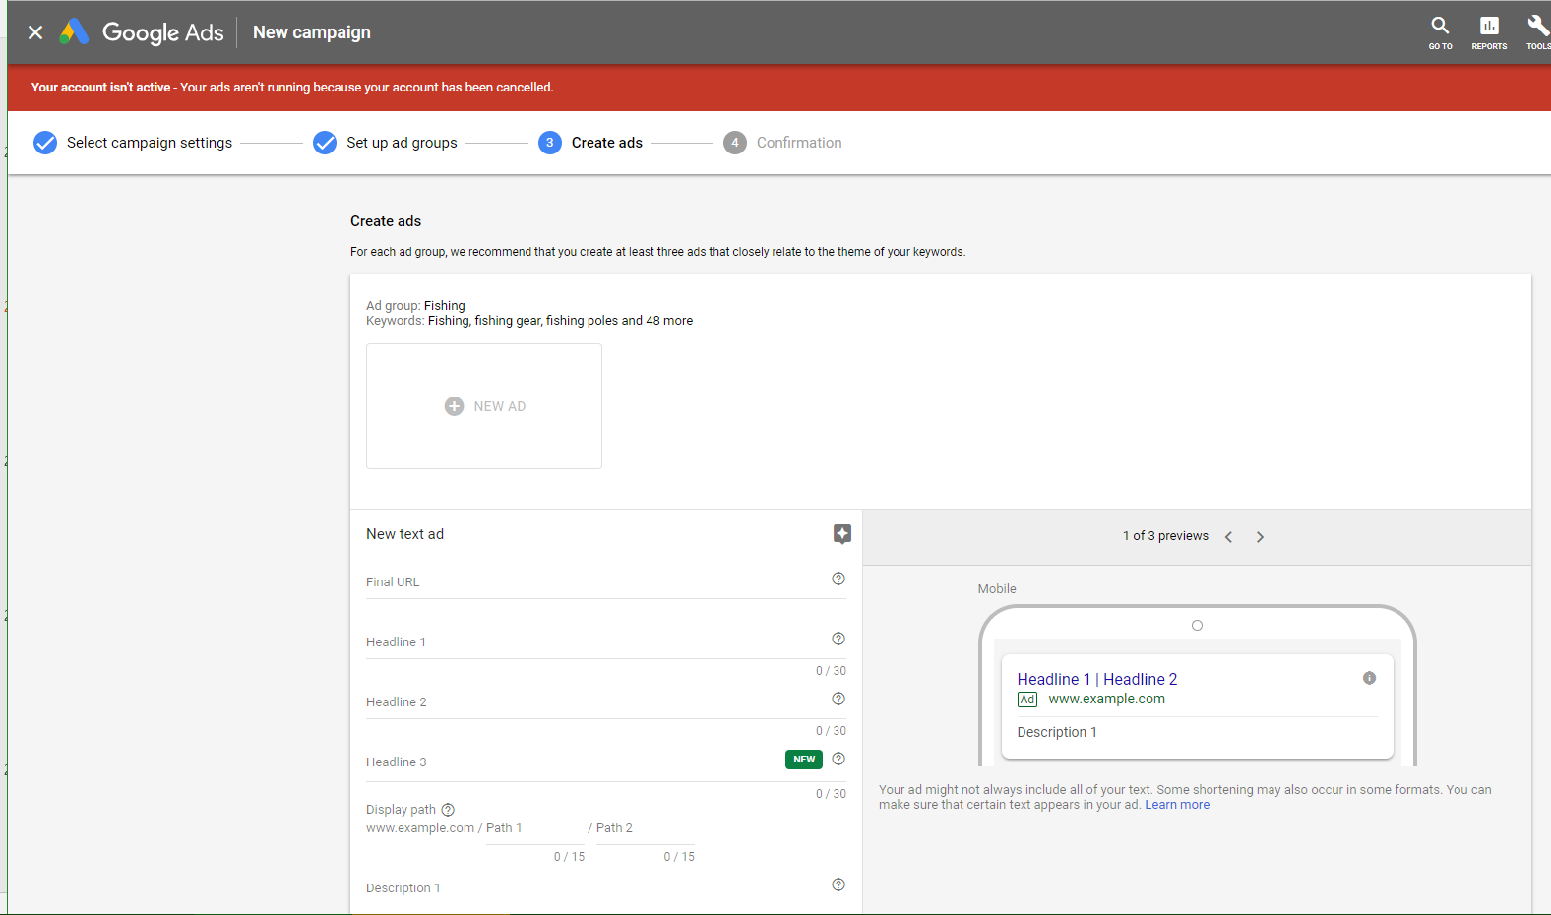

Slide 55
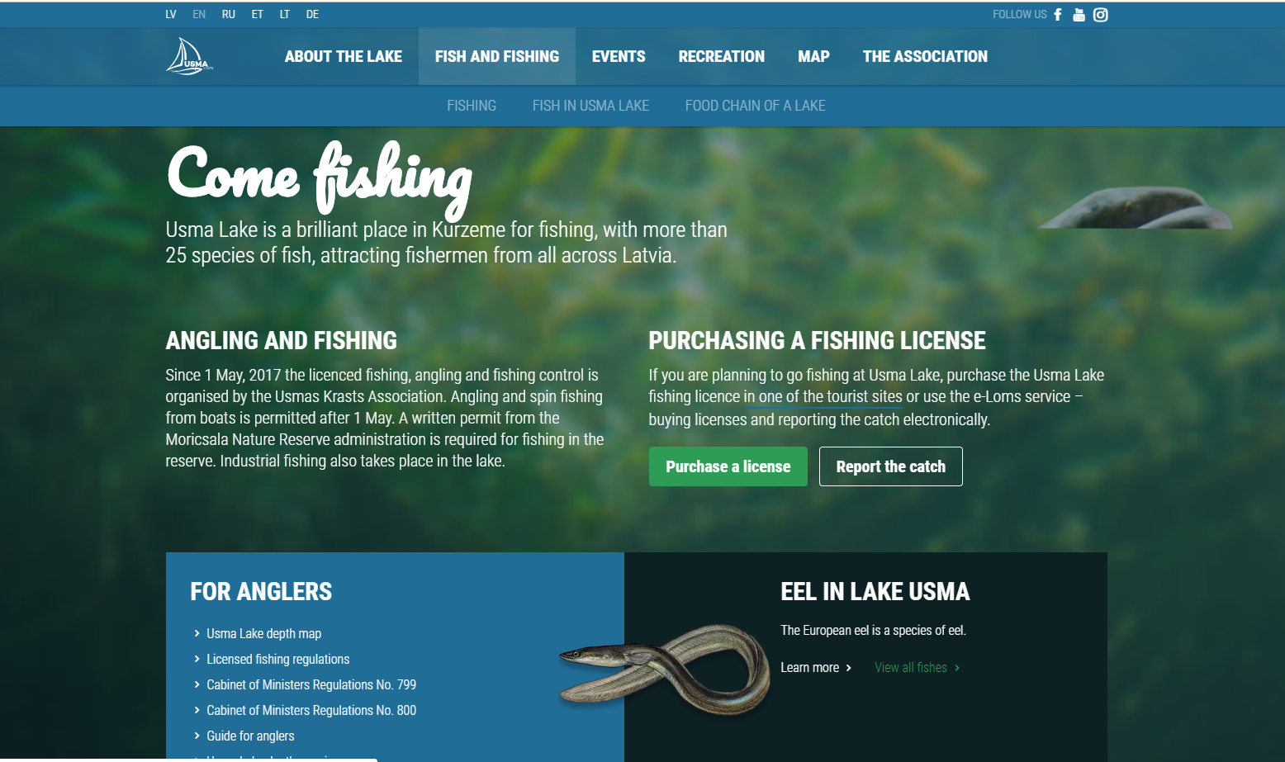


Slide 56



Slide 57

Lapa darbojās 1,5 gadus, lai arī pārskata perioda atlasei bija iespējami 1 vai 3 gadi – tāpēc šeit uzrādās 3 gadi
Statistika: Atis Maldonis | Usmas Krasts

Slide 58


Reklāmas kampaņas teksti, kam jābūt saskaņotam ar stratēģiju, pozicionējumu un produktiem, mērķgrupas vajadzībām, aktualitāti

Slide 59


Labs responsīvais dizains lapai – viegli pārskatīt arī viedtālrunī. Trūkst konkrēta produkta, sākotnēji nav norāžu uz naktsmītņu profiliem / rezervācijām

Slide 60

Kampaņa tika akceptēta un sāka darboties 1.martā. Kopā to redzēja ~17000 potenciālo klientu, no kuriem 203 apmeklēja norādīto mājas lapas saiti – bija ieinteresēti. Viena klienta piesaistes cena – 0,35 EUR. Noslēdzošā konversija: cik no šiem reāli iegādājās pakalpojumus, rezervē?

Slide 61



Atslēgvārdu izvēle, populārākie vai efektīvākie, mērķgrupai precīzāk atbilstošie. Iespēja mainīt vai papildināt kampaņas norises laikā.

Slide 62




Atslēgvārdu izvēle: ne vienmēr populārākie, bet precīzi uzrunā segmentu, vienlaikus uz tiem ir mazāka konkurence, zemāka cena («bidding princips»)

Slide 63




Kādos kontekstos klienti meklēja: atslēgvārdu saites. Atslēgvārdi, piem. tikai lietuviski

Slide 64





Slide 65

Kampaņu popularitāte: semantika, klientu vajadzības, vēstījuma uztvere un labāka izpratne
Nr.1.

Slide 66

Kampaņu popularitāte: semantika, klientu vajadzības, vēstījuma uztvere un labāka izpratne
Nr.1.

Slide 67

51,2% klikšķu uz mājas lapu no viedtālruņiem, augoša tendence

Slide 68



Potenciālo klientu demogrāfiskās pazīmes
79% vīriešu

Slide 69

Meklēšana google meklētājā vai reklāmas pamanīšana pie saistītajiem partneriem
This card shows you how your ads are performing on these networks:
Google Search: Ads can appear above or below search results on Google Search. They can also appear beside, above or below search results on Google Play, Google Shopping and Google Maps, including the Maps app.
Search partners: Sites in the Search Network that partner with Google to show ads on their search results.
Display Network: A group of more than 2 million websites, videos and apps where your Google Ads ads can appear.

Slide 70

Ar 10 EUR dienā līdz vakaram jaudas nepietika. Pamatā ar dinamisko plānu tas bija iztērēts pusdienā. Iespēja regulēt arī konkrētas laika stundas. Klientu paradumu pārzināšana.

Slide 71


Iespēja celt kopējo konversijas likmi. CTR

Slide 72

Paralēli tika iedarbināta lielu ažiotāžu izraisoša aktivitāte: bildes par jaunu dabas taku pie Usmas FB, kas izraisīja rezonansi LV auditorijās un 1000+ apmeklējumu Usmazezers.lv mājas lapas (~1% no kopējiem ziņas skatītājiem) latviskajā sadaļā

Slide 73

Pēc 7 dienām
+ 12,3% kopējais pieaugums
86 nedēļas : 1 nedēļa
Kāpums tieši konkrētajās sadaļās no ieinteresētiem klientiem
Nepieciešami konkrēti produkti, ko iegādāties
Efektivitāte konkrētu tematiski specializētu auditoriju atrašanai un uzrunāšanai

Slide 74

Sasaiste ar FB kampaņu
Pēc 7 dienām

Slide 75


